Slide 1
František Palacký
Jing Jing (Vivian)

Slide 2
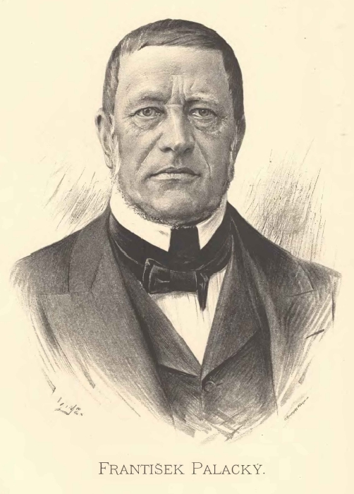
Základní informace
František Palacký
Narození : 14. června 1798
Byl český historik, politik, spisovatel.

Slide 3
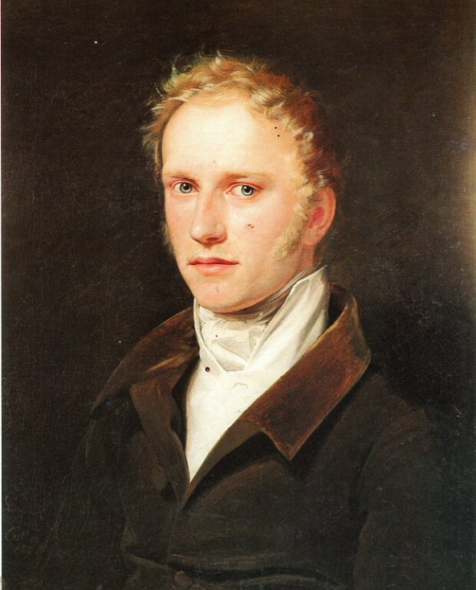
Historik
Zaměstnal ho Josef Dobrovský a později František Šternberk.
Založil Časopis Společnosti vlasteneckého muzea v Čechách. (1827)
Dějiny národu českého v Čechách a v Moravě. (5 svazků)

Slide 4
Dějiny národu českého v Čechách a v Moravě
Rozdělení na pět dílů odpovídá pěti historickým obdobím. Mapuje české dějiny od dob mýtických do roku 1526, tedy do nástupu Habsburků na český trůn.
V knize nejvýznamnější dobu českých dějin jsou husitství.
První a druhý díl Palacký psal německy a později byl pořízen český překlad.
Od III.dílu začaly Dějiny vycházet v českém jazyce jako originál a v německém jazyce jako překlad.

Slide 5
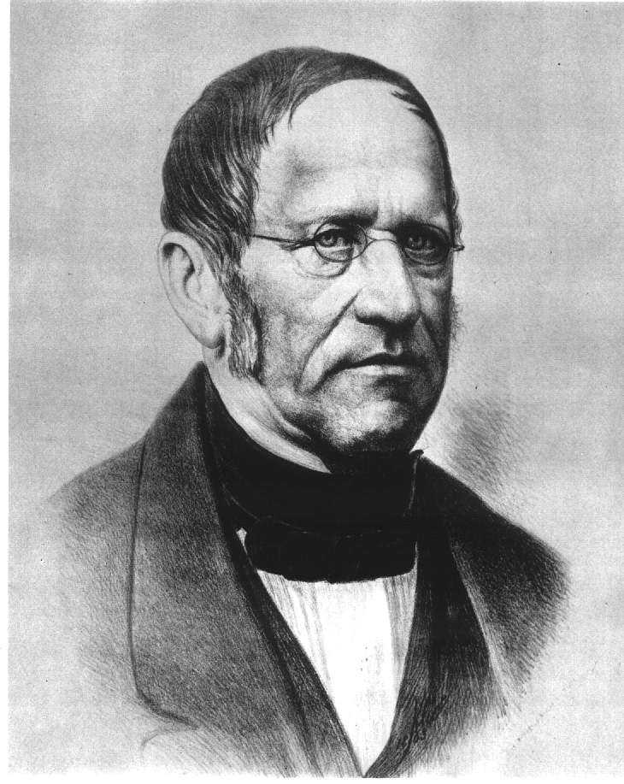
Politik
František Palacký vstoupil do politiky v roce 1848.
Je propagátor austroslavismu.
V červnu 1848 Palacký předsedal Slovanskému sjezdu v Praze.
V roce 1868 položil základní kámen ke stavbě Národního divadla.

Slide 6
Děkuji

